Slide 1











数字签名
基于JavaScript的密码学教程

Slide 2


u
理解数字签名的工作原理
学习目标
u
掌握主流签名算法
Learning Objectives
u
了解实践中的安全隐患

Slide 3

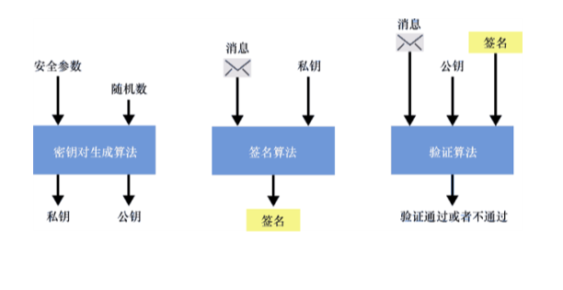
一、数字签名基础
目标：掌握密码学原理与算法，并学会利用 JavaScript 实现加密解密技术以保障信息安全。
数字签名概述
基本概念
- 类似手写签名的数字等价物
- 基于非对称密码技术
- 提供身份认证和完整性保证
核心功能
1. 身份认证
- 验证签名者身份
- 防止身份伪造
2. 不可否认性
- 签名者无法否认
- 具有法律效力
3. 完整性保护
- 检测消息篡改
- 确保数据真实
"数字签名基本原理"

Slide 4
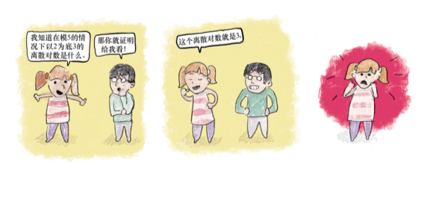
一、零知识证明
目标：掌握密码学原理与算法，并学会利用 JavaScript 实现加密解密技术以保障信息安全。
零知识证明(ZKP)
基本原理
- 证明知道某个秘密
- 不泄露秘密本身
- 交互式验证过程
三大特性
1. 完整性
- 真实陈述必被接受
2. 可靠性
- 虚假陈述被拒绝
3. 零知识性
- 不泄露额外信息
与签名关系
- 数字签名可视为非交互式ZKP
- 提供更高效的验证方式案
"零知识证明示例"

Slide 5
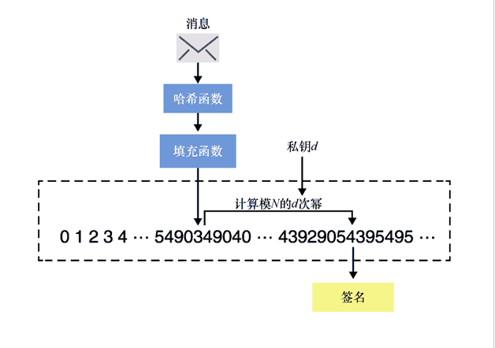
一、RSA签名标准
目标：掌握密码学原理与算法，并学会利用 JavaScript 实现加密解密技术以保障信息安全。
RSA签名标准
RSA PKCS#1 v1.5
- 最早的RSA签名标准
- 仍被广泛使用
- 存在已知安全隐患
RSA-PSS
- 现代RSA签名方案
- 提供安全性证明
- 更安全的填充机制
实现注意事项
- 正确的参数选择
- 安全的密钥长度
- 随机数生成器质量
RSA签名流程

Slide 6
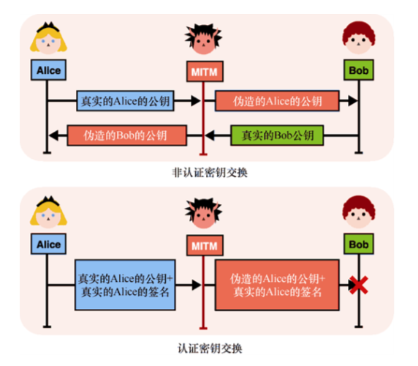
一、ECDSA
目标：掌握密码学原理与算法，并学会利用 JavaScript 实现加密解密技术以保障信息安全。
椭圆曲线数字签名算法
ECDSA特点
- 基于椭圆曲线
- 密钥长度更短
- 计算效率更高
关键要素
1. 密钥生成
- 私钥: 随机数x
- 公钥: [x]G
2. 签名生成
- 随机数k(nonce)
- 计算r和s值
3. 签名验证
- 检查r,s有效性
- 验证等式成立
ECDSA认证过程

Slide 7
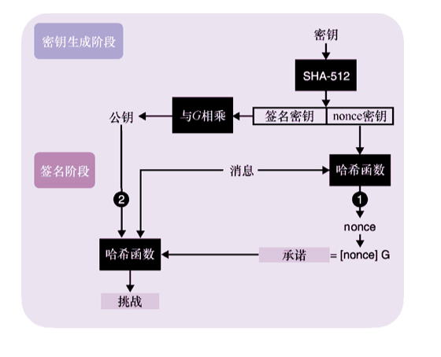
一、EdDSA
目标：掌握密码学原理与算法，并学会利用 JavaScript 实现加密解密技术以保障信息安全。
Edwards曲线数字签名算法
基本特征
- 基于Edwards曲线
- 确定性签名方案
- 更高的安全性
主要变体
1. Ed25519
- 最常用实现
- 128位安全级别
- 高效率实现
2. Ed448
- 更高安全级别
- 224位安全强度
- 适用关键场景
EdDSA签名流程

Slide 8
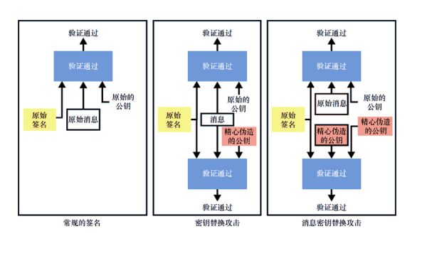
一、签名特性
目标：掌握密码学原理与算法，并学会利用 JavaScript 实现加密解密技术以保障信息安全。
签名方案特殊性质
密钥替换攻击
- DSKS攻击风险
- 密钥替换问题
- 消息替换威胁
签名可延展性
- 修改有效签名
- 产生新的签名
- 潜在安全隐患
安全考虑
- EUF-CMA安全性
- 随机数使用要求
- 实现细节重要性
ECIES完整流程

Slide 9
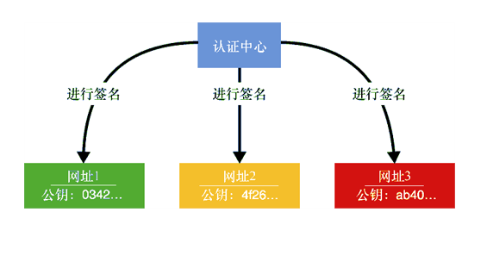
一、实践建议
目标：掌握密码学原理与算法，并学会利用 JavaScript 实现加密解密技术以保障信息安全。
实践中的注意事项
算法选择
- 避免使用RSA PKCS#1 v1.5
- 优先考虑Ed25519
- 根据场景选择合适方案
实现安全
- 安全的随机数生成
- 正确的参数验证
- 完整的错误处理
最佳实践
- 使用标准库实现
- 定期更新密钥
- 监控签名操作
PKI体系

Slide 10
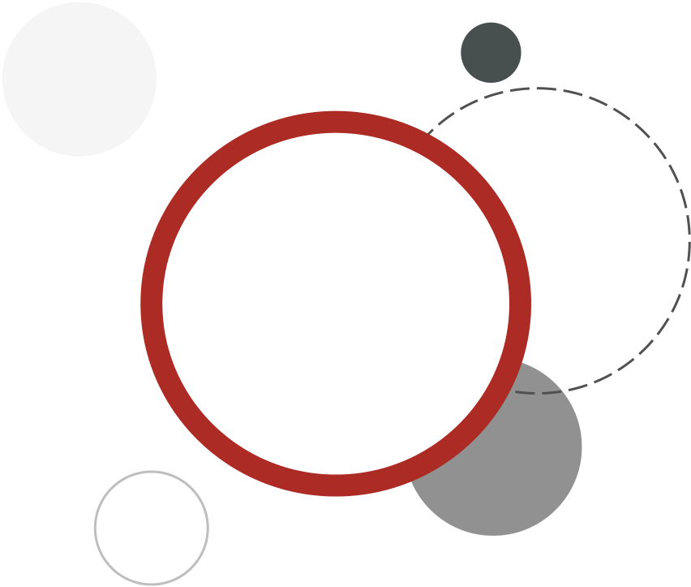
一、本章要点
总结
1. 签名基础
- 身份认证
- 不可否认性
- 完整性保护
2. 主流算法
- RSA-PSS
- ECDSA
- Ed25519
3. 安全考虑
- 随机数要求
- 密钥管理
- 实现细节点
总结
总结

